Slide 1
DEPARTAMENTO DE ELÉCTRICA, ELECTRÓNICA Y TELECOMUNICACIONES
CARRERA DE INGENIERÍA EN ELECTRÓNICA, AUTOMATIZACIÓN Y CONTROL
AUTOMATIZACIÓN Y PUESTA EN OPERACIÓN DE LOS MÓDULOS MAS-201, MAS-203 Y MAS-204 DEL SISTEMA MAS-200 DEL LABORATORIO DE CIM DE LA UNIVERSIDAD DE LAS FUERZAS ARMADAS, CAMPUS SANGOLQUÍ.
AUTORES: CADENA PATIÑO LID PAOLA
FLORES PINEDA DARÍO SEBASTIÁN
DIRECTOR: ING. TIPÁN CONDOLO EDGAR FERNANDO, MsC.
MARZO 2021

Slide 2
ÍNDICE
1. Introducción
2. Objetivos
3. Desarrollo
4. Pruebas y Resultados
5. Conclusiones y Recomendaciones

Slide 3
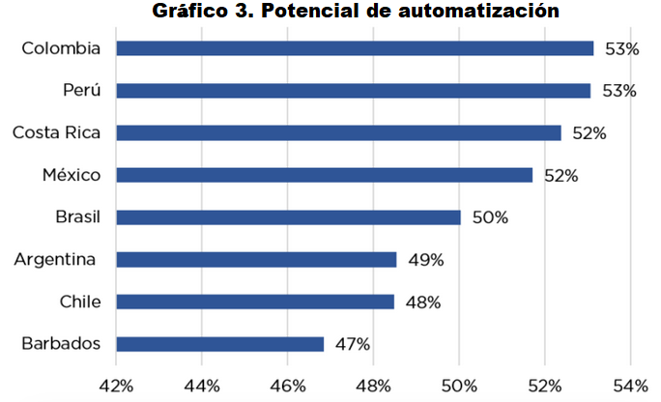
Antecedentes
1. Introducción
ESPE
2021
1
1. Introducción
2. Objetivos
3. Desarrollo
4. Pruebas y Resultados
5. Conclusiones y recomendaciones
Notes:
Revisar los números de crecimiento y ventas durante los últimos años, revisar empresas o entidades lideres en el desarrollo de plataformas o robots.

Slide 4
Problema
1. Introducción
ESPE
2021
Avance tecnológico en automatización de procesos.
Métodos prácticos de enseñanza-aprendizaje en la formación profesional.
Constante actualización de recursos educativos acorde a la tecnología actual.
Sistema modular MAS-200 adquirido para el laboratorio CIM e inutilizado debido a la falta de integración con la lógica de control.
2
1. Introducción
2. Objetivos
3. Desarrollo
4. Pruebas y Resultados
5. Conclusiones y recomendaciones

Slide 5
Justificación
1. Introducción
ESPE
2021
Integración de los niveles de automatización
Diseñar e implementar sistemas automatizados industriales
Instrumentación y Sensores
PLC
Electrofluidos
Redes Industriales
Es necesaria la puesta en operación de los módulos del Sistema MAS-200
3
1. Introducción
2. Objetivos
3. Desarrollo
4. Pruebas y Resultados
5. Conclusiones y recomendaciones

Slide 6
2. Objetivo
ESPE
2021
Objetivo General
Automatizar con tecnología PLC el funcionamiento de los módulos MAS-201, MAS-203 y MAS-204 que conforman el sistema de entrenamiento de ensamblaje MAS-200.
Objetivos Específicos
Realizar las conexiones necesarias del PLC ControlLogix 5000 a los sensores y actuadores de los módulos del sistema de ensamblaje.
Diseñar e implementar la programación que permita el correcto funcionamiento de los módulos individuales del proceso de ensamblaje.
Diseñar e integrar la interfaz humano – máquina para la monitorización del sistema.
Desarrollar la documentación necesaria para comprender la conexión y el funcionamiento de los módulos.
4
1. Introducción
2. Objetivos
3. Desarrollo
4. Pruebas y Resultados
5. Conclusiones y recomendaciones

Slide 7
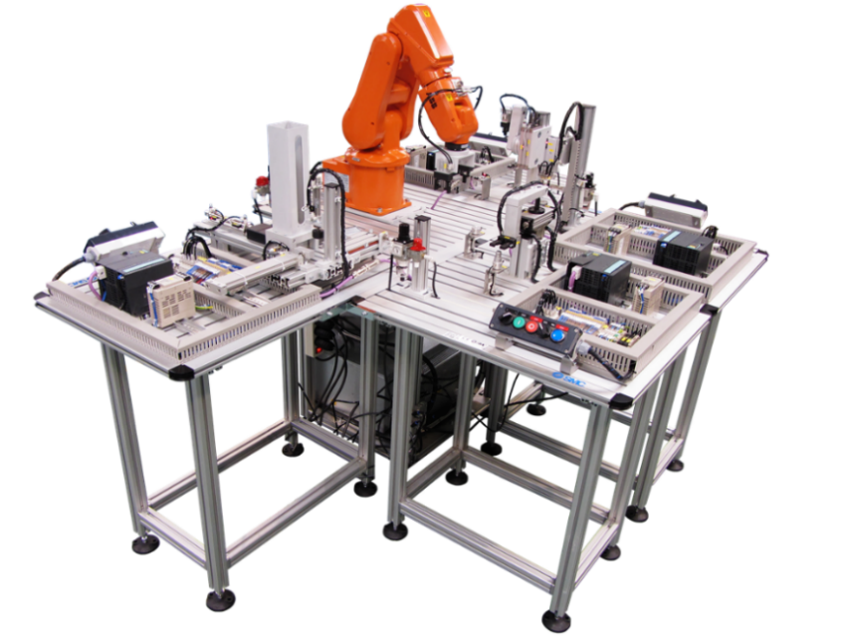
MAS-200
3. Desarrollo
ESPE
2021
Habilidades y destrezas
Programación de controladores lógicos programables.
Diseño de sistemas de automatización, rutinas, cableado, programación, etc.
Simulación, detección y reparación de averías
Gestión de comunicaciones industriales
Operación de sistemas neumáticos.
Elaboración y lectura de documentación técnica sobre sistemas de automatización industriales.
5
1. Introducción
2. Objetivos
3. Desarrollo
4. Pruebas y Resultados
5. Conclusiones y recomendaciones

Slide 8
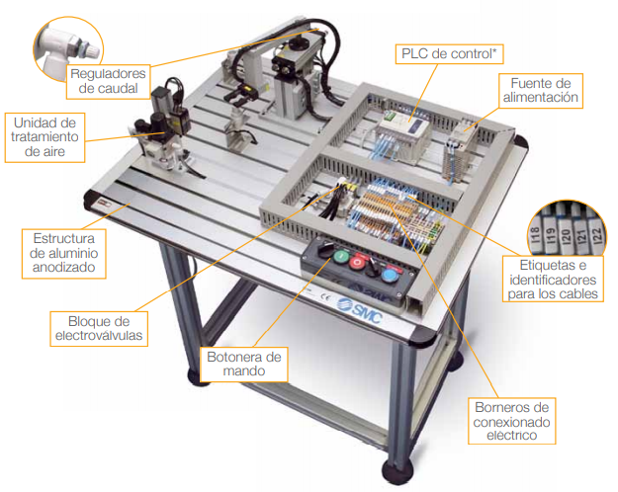
MAS-200
3. Desarrollo
ESPE
2021
Componentes
Sistemas neumáticos
Programación
HMI
Estaciones
MAS-201
MAS-202
MAS-204
MAS-203
MAS-205
Instrumentación
Comunicaciones industriales
PLC
Electrónica industrial
Control industrial
6
1. Introducción
2. Objetivos
3. Desarrollo
4. Pruebas y Resultados
5. Conclusiones y recomendaciones

Slide 9
Controlador Lógico Programable (PLC)
3. Desarrollo
ESPE
2021
CARACTERÍSTICAS
MÓDULOS
PLC modular
Opción más potente y robusta
Tipo de memoria: tarjeta SD
Memoria de usuario 32 MB
Slots de 4, 5, 7, 10, 13 y 17
Puerto de programación local USB 2.0
Familia de componentes 1756
Fuente de alimentación 1756-PA75
Controlador logix5571 1756-71
Ethernet 1756-EN2T (2)
ControlNet 1756-CN2
DeviceNet 1756-DNB
Entradas y salidas analógicas 1756-IF4F36
Salidas relé 1756-OW16 y entradas DC 1756-IB16
7
1. Introducción
2. Objetivos
3. Desarrollo
4. Pruebas y Resultados
5. Conclusiones y recomendaciones

Slide 10
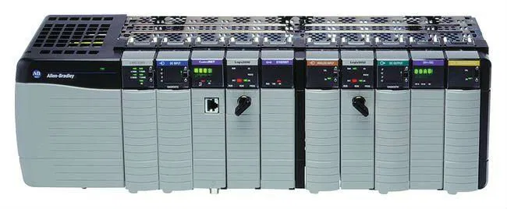
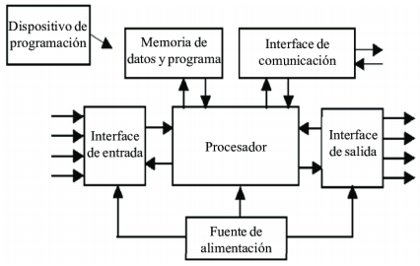
Controlador Lógico Programable (PLC)
3. Desarrollo
ESPE
2021
PLC Allen Bradley ControlLogix
8
1. Introducción
2. Objetivos
3. Desarrollo
4. Pruebas y Resultados
5. Conclusiones y recomendaciones

Slide 11
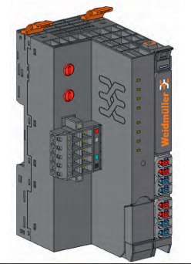
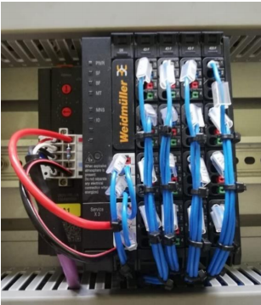
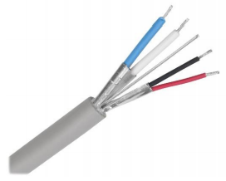
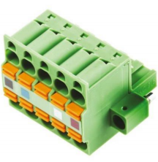
Bus de campo Entradas y Salidas Remotas
3. Desarrollo
ESPE
2021
Conexión de elementos industriales (sensores, actuadores, dispositivos de mando).
Envío de datos mediante red DeviceNet.
Disponible en cada módulo.
Weidmüller UR20-FBC-DN-1
Conector PCB fixed de 5 polos
Conector PCB fixed de 5 polos
9
1. Introducción
2. Objetivos
3. Desarrollo
4. Pruebas y Resultados
5. Conclusiones y recomendaciones

Slide 12
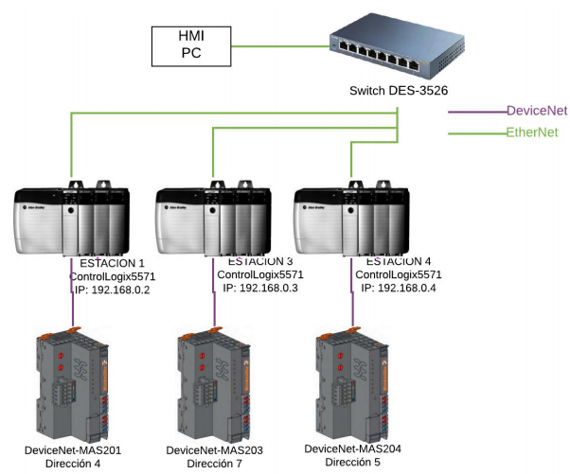
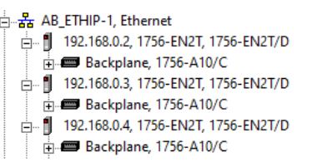
Redes Industriales
3. Desarrollo
ESPE
2021
Red Ethernet
Red DeviceNet
Diagrama Conexión General
10
1. Introducción
2. Objetivos
3. Desarrollo
4. Pruebas y Resultados
5. Conclusiones y recomendaciones

Slide 13
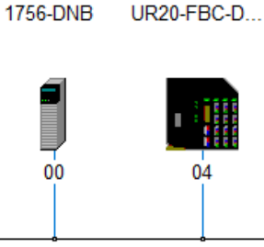
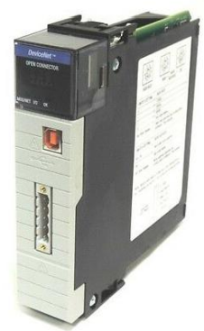
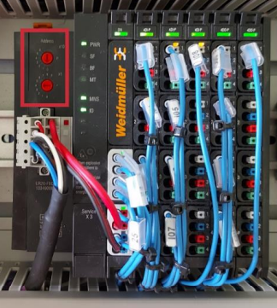
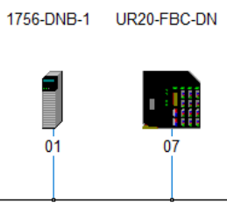
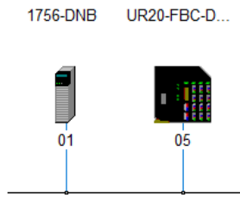
Red DeviceNet
3. Desarrollo
ESPE
2021
MAS-201
1756-DNB
RsNetworx for DeviceNet
UR20-FBC-DN-1
MAS-203
120 Ω
120 Ω
MAS-204
11
1. Introducción
2. Objetivos
3. Desarrollo
4. Pruebas y Resultados
5. Conclusiones y recomendaciones

Slide 14
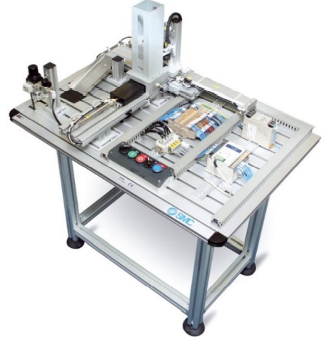
MAS 201
3. Desarrollo
ESPE
2021
Descripción
Característica | Descripción
Entradas | 9 digitales
Salidas | 5 digitales
Comunicación | Unidad remota E/S DeviceNet
Sensores | 4 magnético reed 1 inductivo
Actuadores | 3 lineales doble efecto 1 lineal retorno resorte
12
1. Introducción
2. Objetivos
3. Desarrollo
4. Pruebas y Resultados
5. Conclusiones y recomendaciones

Slide 15
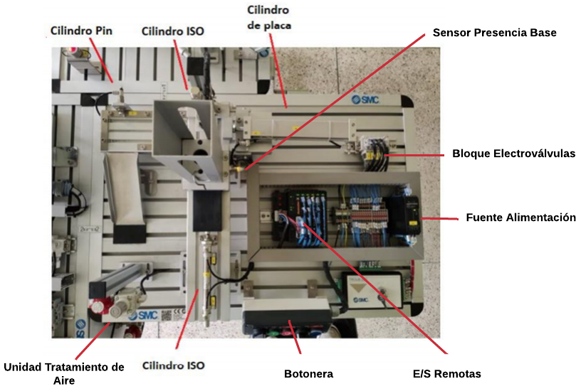
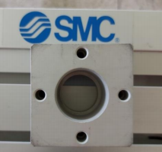
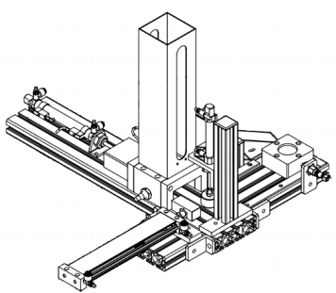
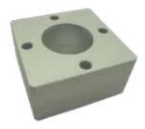
MAS-201
3. Desarrollo
ESPE
2021
Partes
BASE
13
1. Introducción
2. Objetivos
3. Desarrollo
4. Pruebas y Resultados
5. Conclusiones y recomendaciones

Slide 16
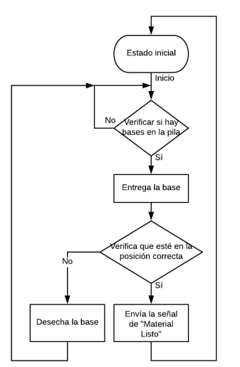
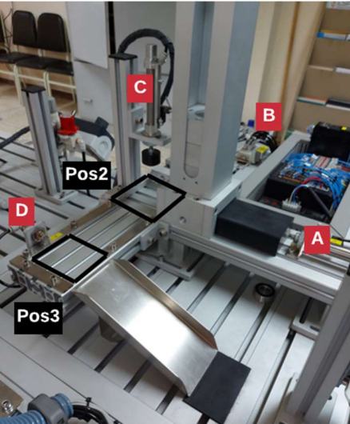
MAS-201
3. Desarrollo
ESPE
2021
Funcionamiento
Proceso
1. Detección de pieza disponible en pila de bases.
2. Empuja la base al lugar de verificación
3. Verifica posición correcta
4. Desplazamiento de pieza en posición final.
5. Se desecha (en caso de ser incorrecta).
14
1. Introducción
2. Objetivos
3. Desarrollo
4. Pruebas y Resultados
5. Conclusiones y recomendaciones

Slide 17
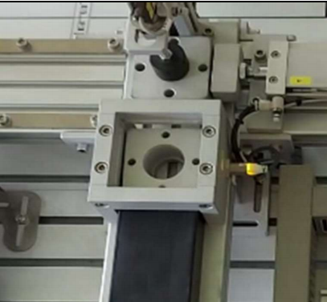
MAS-201
3. Desarrollo
ESPE
2021
Consideraciones
El sistema de entrega de la base empieza su operación una vez haya llegado la señal del “start” general de todo el sistema, exista material en la pila y todos sus cilindros se encuentren contraídos en un estado de reposo inicial.
El botón de paro es un pulsador normalmente cerrado, que al ser presionado pone a la estación en pausa en el estado que esté
El sistema funciona en modo automático o en modo manual,
Automático: El módulo iniciará y terminará con el mando desde la estación central
Manual: La estación realizará su proceso paso a paso cada que sea activado con el botón de inicio
El ensamblaje completo de las piezas se va a realizar en esta estación
Detector de error en la posición de la base.
Registro de piezas desechadas.
15
1. Introducción
2. Objetivos
3. Desarrollo
4. Pruebas y Resultados
5. Conclusiones y recomendaciones

Slide 18
MAS-201
3. Desarrollo
ESPE
2021
E/S DEL SISTEMA-PLC
Entradas | Salidas
Sensor de avance actuador A | Actuador lineal A
Sensor de retorno actuador A | Actuador lineal B
Sensor de avance actuador B | Actuador lineal C
Sensor de avance actuador C | Actuador lineal D
Sensor inductivo de la pila
INICIO
PARO
RESET
MODO MARCHA
Programación en Ladder en Studio 5000
Técnica de diagrama Grafcet
16
1. Introducción
2. Objetivos
3. Desarrollo
4. Pruebas y Resultados
5. Conclusiones y recomendaciones

Slide 19
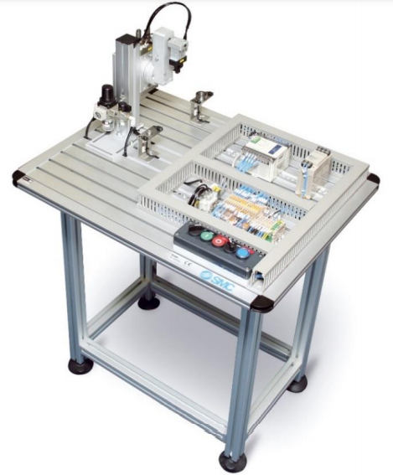
MAS 203
3. Desarrollo
ESPE
2021
Descripción
Característica | Descripción
Entradas | 9 digitales
Salidas | 4 digitales
Comunicación | Unidad remota E/S DeviceNet
Sensores | 3 magnético reed 2 fotoceldas
Actuadores | Actuador giratorio Pinza o gripper interno
17
1. Introducción
2. Objetivos
3. Desarrollo
4. Pruebas y Resultados
5. Conclusiones y recomendaciones

Slide 20
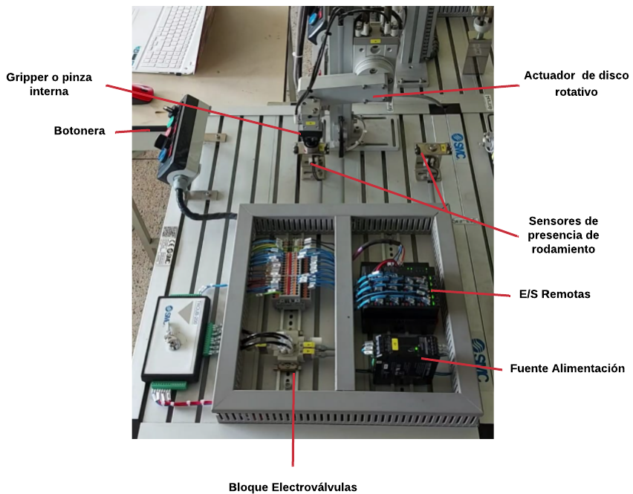
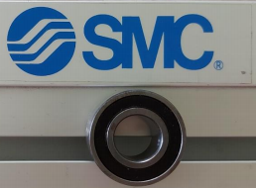
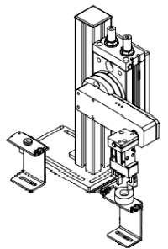
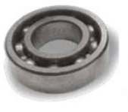
MAS-203
3. Desarrollo
ESPE
2021
Partes
RODAMIENTO
18
1. Introducción
2. Objetivos
3. Desarrollo
4. Pruebas y Resultados
5. Conclusiones y recomendaciones

Slide 21
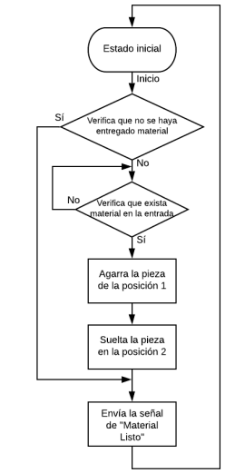
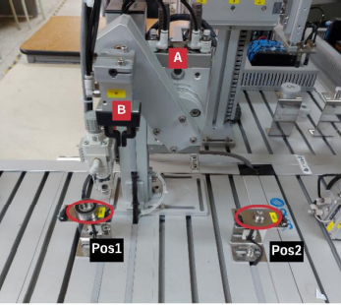
MAS-203
3. Desarrollo
ESPE
2021
Funcionamiento
Proceso
1. Detección de pieza disponible en posición inicial.
2. Actuador neumático gira y sujeta la pieza con gripper interno
3. Traslado de pieza a posición final
4. Posicionamiento de pieza en posición final. Suelta el gripper
19
1. Introducción
2. Objetivos
3. Desarrollo
4. Pruebas y Resultados
5. Conclusiones y recomendaciones

Slide 22
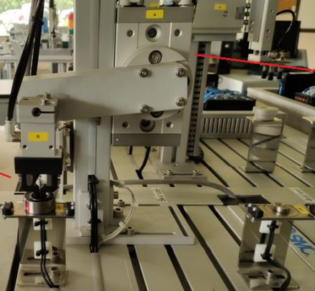
MAS-203
3. Desarrollo
ESPE
2021
Consideraciones
Es necesario que se encuentre en la posición inicial, que es la posición central y que exista el material en la alimentación
Al presionar el botón de paro, se pone a la estación en pausa en el estado que se encuentre.
Modo Automático y Modo Manual
Detección de sensores
Pieza en posición de suministro
Pieza en posición de entrega
20
1. Introducción
2. Objetivos
3. Desarrollo
4. Pruebas y Resultados
5. Conclusiones y recomendaciones

Slide 23
MAS-203
3. Desarrollo
ESPE
2021
E/S DEL SISTEMA-PLC
Entradas | Salidas
Sensor de avance actuador A | Actuador giratorio A+
Sensor de retorno actuador A | Actuador giratorio A-
Sensor posición central actuador A | Actuador pinza B
Sensor inductivo Pos1
Sensor inductivo Pos2
INICIO
PARO
RESET
MODO MARCHA
Programación en Ladder en Studio 5000
Técnica de diagrama Grafcet
21
1. Introducción
2. Objetivos
3. Desarrollo
4. Pruebas y Resultados
5. Conclusiones y recomendaciones

Slide 24
MAS 204
3. Desarrollo
ESPE
2021
Descripción
Característica | Descripción
Entradas | 12 digitales
Salidas | 4 digitales
Comunicación | Unidad remota E/S DeviceNet
Sensores | 4 magnético reed 2 fotoceldas 1 sensor de estado sólido
Actuadores | Actuador rotacional lineal Pinza o gripper
22
1. Introducción
2. Objetivos
3. Desarrollo
4. Pruebas y Resultados
5. Conclusiones y recomendaciones

Slide 25
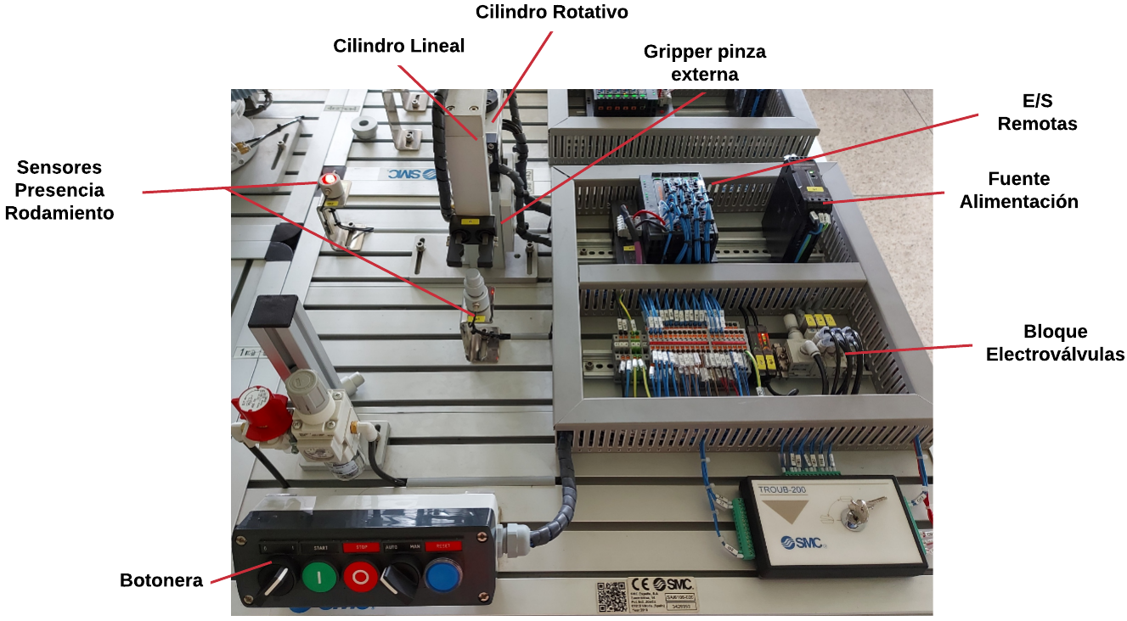
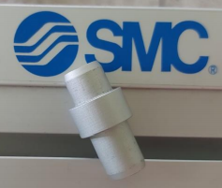
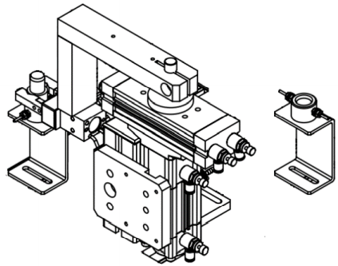
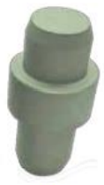
MAS-204
3. Desarrollo
ESPE
2021
Partes
EJE
23
1. Introducción
2. Objetivos
3. Desarrollo
4. Pruebas y Resultados
5. Conclusiones y recomendaciones

Slide 26
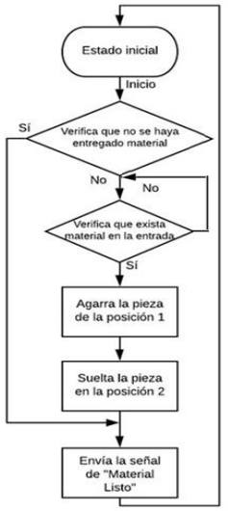
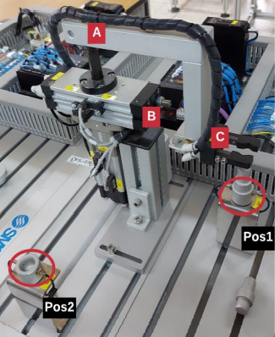
MAS 204
3. Desarrollo
ESPE
2021
Funcionamiento
Proceso
1. Detección de pieza disponible en posición inicial.
2. Actuador neumático desciende y sujeta la pieza
3. Traslado de pieza a posición final
4. Posicionamiento de pieza en posición final
24
1. Introducción
2. Objetivos
3. Desarrollo
4. Pruebas y Resultados
5. Conclusiones y recomendaciones

Slide 27
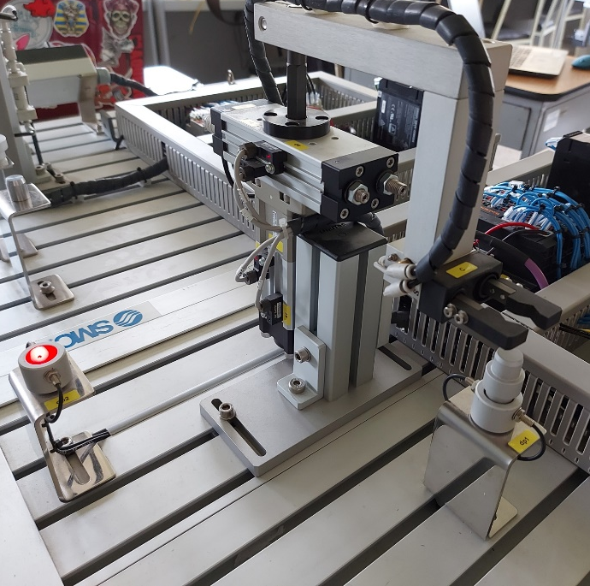
MAS-204
3. Desarrollo
ESPE
2021
Consideraciones
Es necesario que se encuentre en la posición inicial, que es la posición central y que exista el material en la alimentación
Al presionar el botón de paro, se pone a la estación en pausa en el estado que se encuentre.
Modo Automático y Modo Manual
Detección de sensores
Pieza en posición de suministro
Pieza en posición de entrega
25
1. Introducción
2. Objetivos
3. Desarrollo
4. Pruebas y Resultados
5. Conclusiones y recomendaciones

Slide 28
MAS 204
3. Desarrollo
ESPE
2021
E/S DEL SISTEMA-PLC
Entradas | Salidas
Sensor de avance actuador A | Actuador lineal A
Sensor de retorno actuador A | Actuador rotativo B
Sensor de avance actuador B | Actuador pinza C
Sensor de retorno actuador B
Sensor inductivo Pos1
Sensor inductivo Pos2
INICIO
PARO
RESET
MODO MARCHA
Programación en Ladder en Studio 5000
Técnica de diagrama Grafcet
26
1. Introducción
2. Objetivos
3. Desarrollo
4. Pruebas y Resultados
5. Conclusiones y recomendaciones

Slide 29
Interfaz Humano Máquina
3. Desarrollo
ESPE
2021
GUIA ISA 101
Características
Símbolos
Cifras
Colores
Alfabeto
Centelleo
Dimensiones
Estructura
Seguridad
27
1. Introducción
2. Objetivos
3. Desarrollo
4. Pruebas y Resultados
5. Conclusiones y recomendaciones

Slide 30
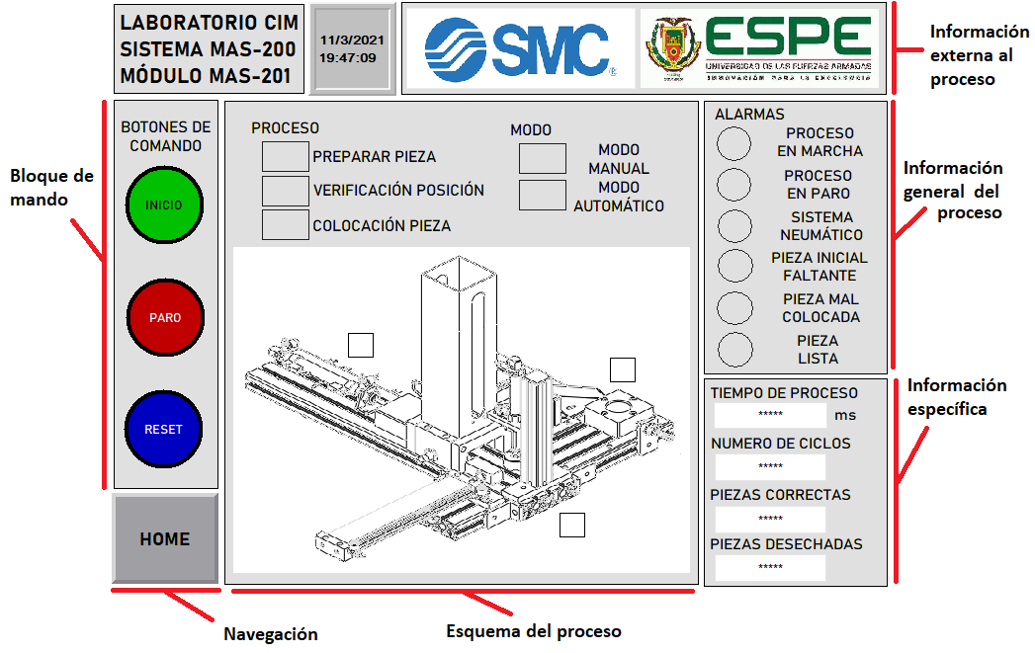
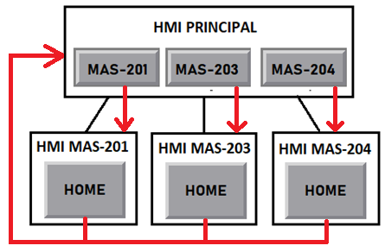
Interfaz Humano Máquina
3. Desarrollo
ESPE
2021
SOFTWARE
PARTES
NAVEGACIÓN
28
1. Introducción
2. Objetivos
3. Desarrollo
4. Pruebas y Resultados
5. Conclusiones y recomendaciones

Slide 31
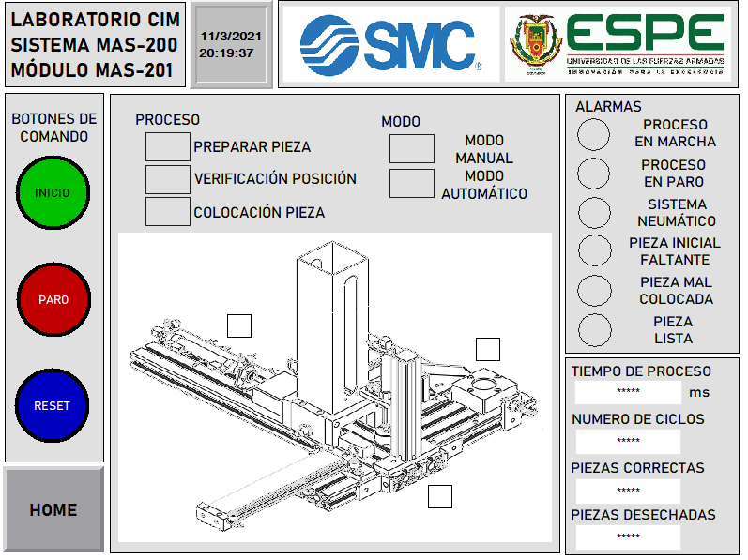
Interfaz Humano Máquina
3. Desarrollo
ESPE
2021
PANTALLAS
29
1. Introducción
2. Objetivos
3. Desarrollo
4. Pruebas y Resultados
5. Conclusiones y recomendaciones

Slide 32
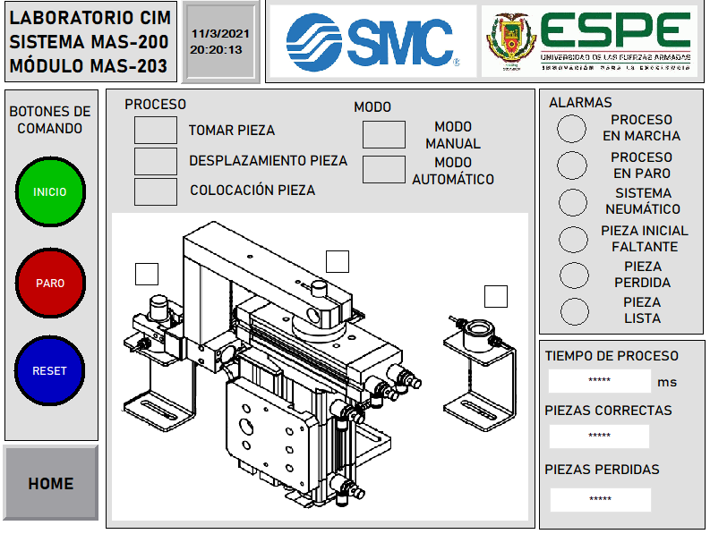
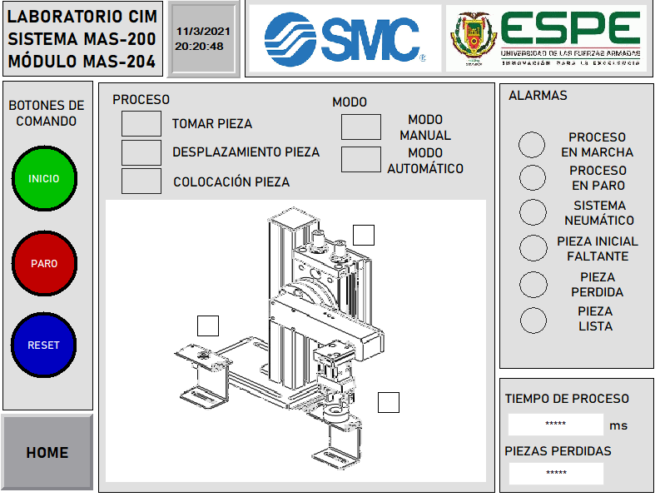
Interfaz Humano Máquina
3. Desarrollo
ESPE
2021
PANTALLAS
30
1. Introducción
2. Objetivos
3. Desarrollo
4. Pruebas y Resultados
5. Conclusiones y recomendaciones

Slide 33
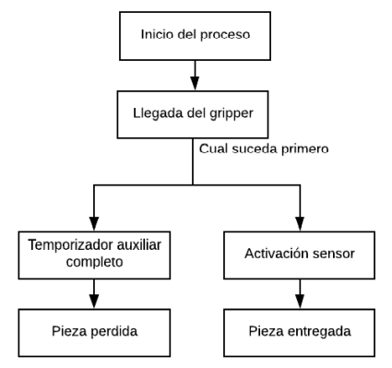
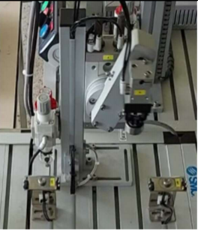
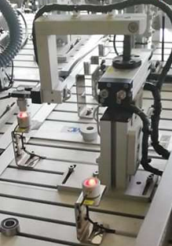
Detección de pieza perdida
4. Pruebas y resultados
ESPE
2021
Posibilidad de que la pieza sea soltada por las pinzas neumáticas durante el trayecto
Falta de suministro de aire.
Paros inesperados.
Manipulación externa.
31
1. Introducción
2. Objetivos
3. Desarrollo
4. Pruebas y Resultados
5. Conclusiones y recomendaciones

Slide 34
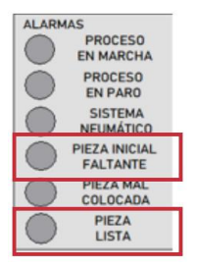
Implementación de temporizadores
4. Pruebas y resultados
ESPE
2021
Mejor posicionamiento de las piezas.
Mayor precisión durante el proceso.
Evitar colisiones en actuadores sin sensores de fines de carrera
Mejor posicionamiento de las piezas.
Mayor precisión durante el proceso.
Implementación de Alarmas adicionales
Posición de las piezas
Notificación de falta de presión
Notificación de piezas perdidas
Registro de piezas desechadas
32
1. Introducción
2. Objetivos
3. Desarrollo
4. Pruebas y Resultados
5. Conclusiones y recomendaciones

Slide 35
Estudio de productividad
4. Pruebas y resultados
ESPE
2021
Presión | Ciclo | T201 | T203 | T204 | Ttotal
0.2 | 1 | 58833 | 5326 | 7748 | 77214
 | 2 | 5784 | 5345 | 7752 | 77558
 | 3 | 5862 | 5285 | 7718 | 77417
 | 4 | 5863 | 5378 | 7748 | 77485
 | 5 | 5849 | 5331 | 7769 | 77268
0.4 | 1 | 4924 | 4526 | 6945 | 72125
 | 2 | 4956 | 4489 | 6870 | 72096
 | 3 | 4916 | 4512 | 6922 | 72144
 | 4 | 4937 | 4478 | 6915 | 72136
 | 5 | 5025 | 4496 | 6894 | 72111
0.5 | 1 | 4143 | 3540 | 6025 | 66370
 | 2 | 4109 | 3553 | 5976 | 66341
 | 3 | 4111 | 3501 | 5972 | 66255
 | 4 | 4105 | 3537 | 5984 | 66296
 | 5 | 4098 | 3533 | 5969 | 66302
BASE DE DATOS
Información extraída del proceso
Tiempos de proceso individual y colectivo
Número de procesos hechos correctamente
Número de piezas perdidas en el proceso (MAS-203 y MAS-204).
Número de piezas mal colocadas (MAS-201).
TIEMPO PROMEDIO
 | MAS-201 | MAS-203 | MAS-204 | TIEMPO
P=0.2 MPa | 5838.2 ms | 5333 ms | 7747 ms | 77388.4 ms
P=0.4 MPa | 4951.6 ms | 4500.2 ms | 6909.2 ms | 72122.4 ms
P=0.5 MPa | 4118.2 ms | 3532.8 ms | 5985.2 ms | 66384.8 ms
33
1. Introducción
2. Objetivos
3. Desarrollo
4. Pruebas y Resultados
5. Conclusiones y recomendaciones

Slide 36
Estudio de productividad
4. Pruebas y resultados
ESPE
2021
DISPONIBILIDAD
TIEMPO DE PROCESO CON FALLAS
Ciclo | Pieza errónea | T1 ms | T2 ms | T3 ms | Promedio | Porcentaje de demora adicional
1 | 0 | 4932 | 4956 | 4923 | 4937 | -
2 | 1 | 9256 | 9145 | 9243 | 9214.6 | 86.64%
3 | 2 | 13845 | 13647 | 13475 | 13655.6 | 176.59%
4 | 3 | 19042 | 18985 | 19087 | 19038 | 285.61%
 | MAS-201 | MAS-203 | MAS-204
P=0.2 MPa | 7.54% | 6.89% | 10.01%
P=0.4 MPa | 6.86% | 6.24% | 9.58%
P=0.5 MPa | 6.20% | 5.32% | 9.02%
TIEMPO DE PROCESO-PRESIÓN USADA
 | MAS-201 | MAS-203 | MAS-204 | T total
P=0.2 MPa | - | - | - | -
P=0.4 MPa | 15.18% | 15.61% | 10.81% | 6.80%
P=0.5 MPa | 29.46% | 33.75% | 22.74% | 14.22%
34
1. Introducción
2. Objetivos
3. Desarrollo
4. Pruebas y Resultados
5. Conclusiones y recomendaciones

Slide 37
Conclusiones
5. Conclusiones y Recomendaciones
ESPE
2021
Se automatizó los módulos MAS-201, MAS-203 y MAS-204 de forma industrial.
Las estaciones están listas para ser acopladas el sistema MAS-200.
No solo se logró automatizar el sistema en cuestión, si no también se dio un enfoque administrativo y operacional.
Se desarrolló la interfaz Humano-Máquina (HMI) bajo normas industriales como se haría en una aplicación real.
Se logró intercomunicar al PLC con el proceso (entradas y salidas) en cada estación bajo una red industrial.
Se diseñó e implementó un código de programación dentro de los PLC’s con resultados satisfactorios sobre el funcionamiento final.
Como en el desarrollo de un proyecto industrial real, se diseñó y creó toda la documentación que respalde al sistema.
Finalmente, se concluye que los módulos MAS-201, MAS-203 y MAS-204, pertenecientes al sistema MAS-200, se encuentran completamente operativos, funcionales y optimizados para su uso.
35
1. Introducción
2. Objetivos
3. Desarrollo
4. Pruebas y Resultados
5. Conclusiones y recomendaciones

Slide 38
Recomendaciones
5. Conclusiones y Recomendaciones
ESPE
2021
Aplicación de la impedancia de entradas en líneas de transmisión.
Creación de área de trabajo de los equipos.
Mantener integridad de equipos bajo un correcto uso del circuito neumático.
Mantener una constante supervisión del sistema en funcionamiento para parar y prevenir cualquier situación riesgosa.
Averías del sistema pueden ser causadas por el simulador de fallas integrado en el sistema.
No modificar aspectos de hardware de los equipos.
Previo a la manipulación y operación del sistema, leer toda la documentación existente.
Mantener cuidado en la preservación de los programas originales en los equipos.
36
1. Introducción
2. Objetivos
3. Desarrollo
4. Pruebas y Resultados
5. Conclusiones y recomendaciones

Slide 39
Trabajos Futuros
5. Conclusiones y Recomendaciones
ESPE
2021
Integración de los dos sistemas de entrenamiento disponibles en el laboratorio, MAS-200 y HAS-200, en un solo sistema de gestión de la información para la simulación de líneas de producción con procesos independientes.
Implementación de redes ControlNet con los módulos disponibles en cada PLC para lograr una red industrial conformada por diversos protocolos de comunicación y entrenar al estudiante en todos ellos.
Incorporación de sensores adicionales, como en el módulo MAS-201 para conocer si la base se encuentra en posición, con el uso de las entradas y salidas digitales que dispone cada PLC.
37
1. Introducción
2. Objetivos
3. Desarrollo
4. Pruebas y Resultados
5. Conclusiones y recomendaciones

Slide 40
Gracias
ESPE
2020
160/452 Activos
38

